Slide 1
SOFTWARE Prod-E v.1.00.2

Slide 2
Любому специалисту знакома проблема: между запуском заказа в производство и отгрузкой клиенту (заказчику) проделывается множество технологических процессов.
Стоит появиться дополнительным элементам в конструкциях (подоконники, москитные сетки и т.п. ) – возникает проблема как отслеживать готовность, отгрузка всех элементов заказчику согласно заказа.
Специалистами компании KLAES разработана программа E-Prod. Нами разработана программа Software Prod-E, с помощью которого стало возможным управлять/контролировать процессы в производстве и планировать запуск и отгрузку. Возможно подключить ее к другим программам которые Вы используете.

Slide 3
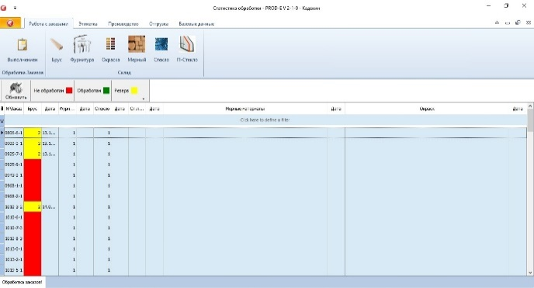
Основные функции программы
Производство
Склад
Многопользовательский доступ и разграничение доступа
PROD
Отгрузка
Централизованная БД
Программа расчета конструкций

Slide 4
Структура программы
Контроль
Prod-E
Производство
Просмотр
Поставщики
Отгрузка
Заготовка
Механик.
Склад
Программа KLAES
Отгрузка
Заказчик

Slide 5
Функции
- Prod-E получает основные данные с программы для расчета конструкций
- Учет основного материала при раскрое
- Подготовка данных для производства (формирует штрих код для учета каждого элемента в конструкции)
- Контроль выполнения работ согласно каждой детали
- Складской контроль готовых элементов и дополнительных элементов согласно заказа
- Планирование и учет при отгрузки.
- Формирования заявок на комплектацию

Slide 6
PROD – E - модульный программный комплекс.
Основные задачи модулей
предоставление полной информации по всем заказам;
гибкое формирование отчетов для внутреннего и внешнего пользования;
отслеживание финансовых потоков согласно заказов;
планирование отгрузок ;
контроль фактической отгрузки ;
учет транспорта доставки;
возможность согласования с внешними программами (эл.проходная, складские программы и т.д.);

Slide 7
Дополнительные возможности модулей
создание индивидуальных этикеток;
скользящий график прохождения конструкций через рабочие точки в режиме онлайн;
анализ расчета прогнозируемого запуска производственной партии в производство;

Slide 8
Прием заказов
Расчет дней на изготовление заказа согласно загрузки производства, а также определения дат начала производства. Так как завод в день может обработать только определенную площадь;
Данные для определения количества дней вы настраиваете в программе;
Возможно две формы приема заказов;
Просмотр статистки по приему заказов;

Slide 9
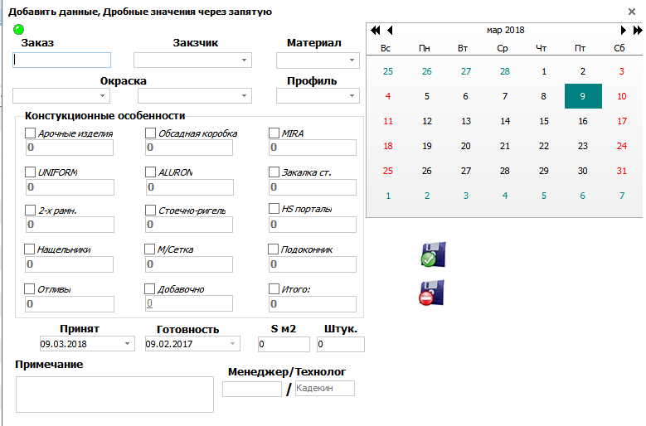
Прием заказов

Slide 10
Модуль менеджеров для производства
Доп.Эл.
Стекло
Раскрой
Станок
Al.Элем
ОТК
Дерево
ПВХ/AL

Slide 11
Прием заказов

Slide 12
Прием заказов и статистика

Slide 13
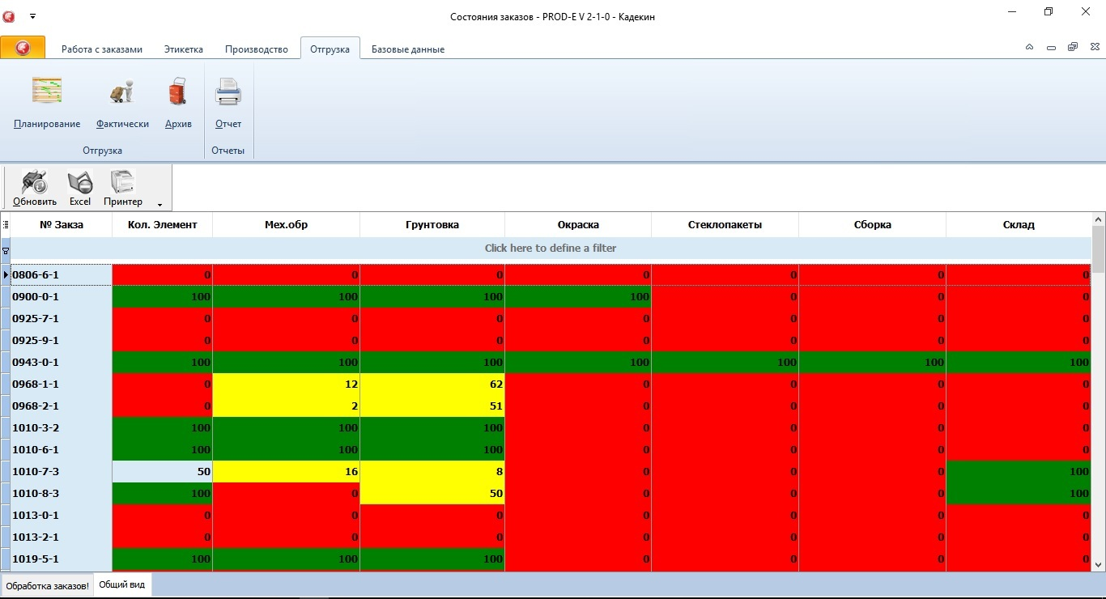
Модуль движения заказов
Просмотреть состояние партии в производстве
2. Быстрый переход на укрупненное описания партии

Slide 14
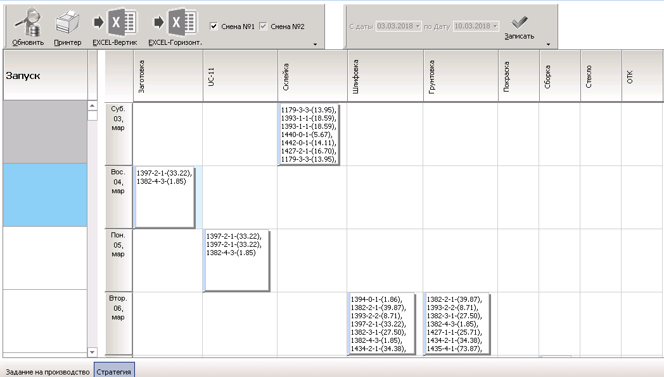
Модуль движения заказов
Просмотреть состояние партии в производстве
2. Быстрый переход на укрупненное описания партии

Slide 15
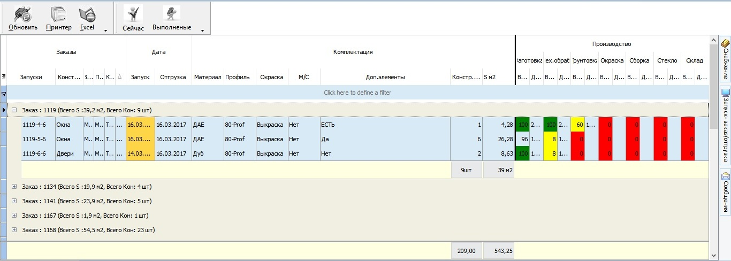
Модуль выполнения заказов
1. Показывает основные элементы конструкции.
2. Состояние элементов конструкции на рабочей станции.
3. Состояние Стеклопакетов на складе (получены или нет)
4. Управление модулем осуществляется с помощью сканеров или средствами администратора.

Slide 16
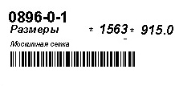
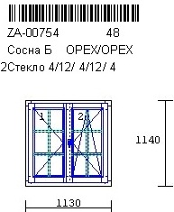
Модуль менеджеров для производства
Заготовительный
После станка
Допол. элементы
Склад/отгрузка
1. Подготовка этикеток для элементов.
2. Подготовка данных для рабочих станций.
3. Подготовка и передача данных на станки.
4. Легко редактировать этикетки.

Slide 17
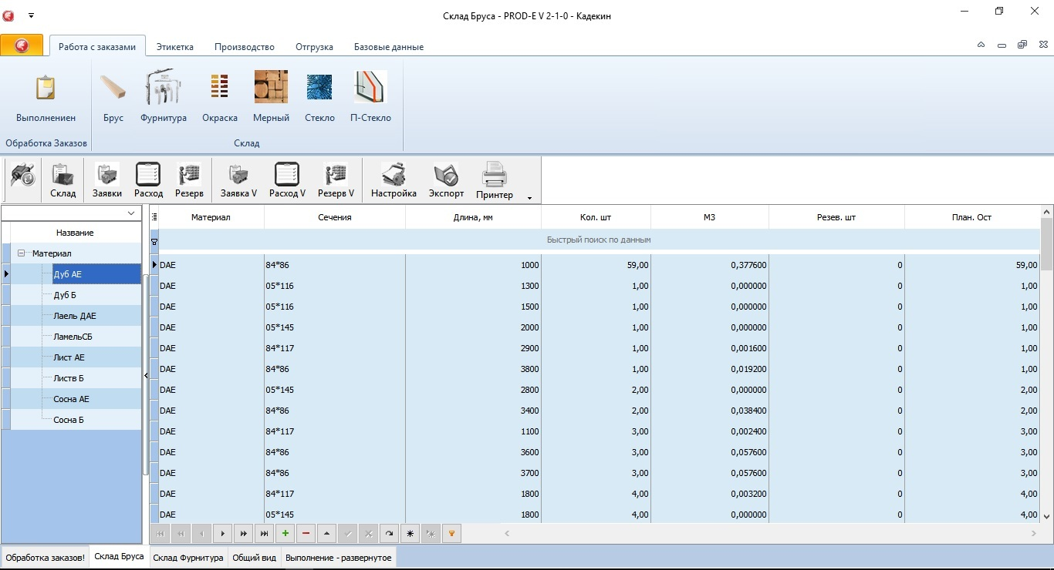
Модуль учета склада
1. Учет бруса (приход/расход).
2. Фиксирует расход согласно задания на производство.
3. Возможность резервирования.

Slide 18
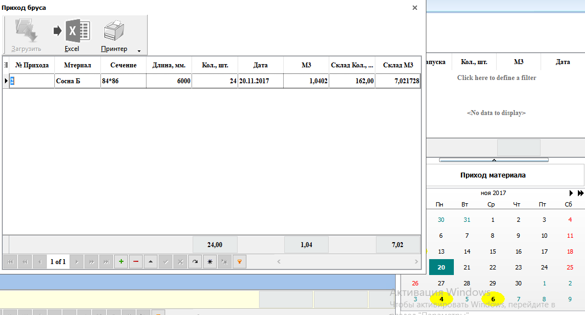
Модуль прихода
1. Учет бруса (приход/расход).
2. Фиксирует расход согласно задания на производство.
3. Возможность резервирования.

Slide 19
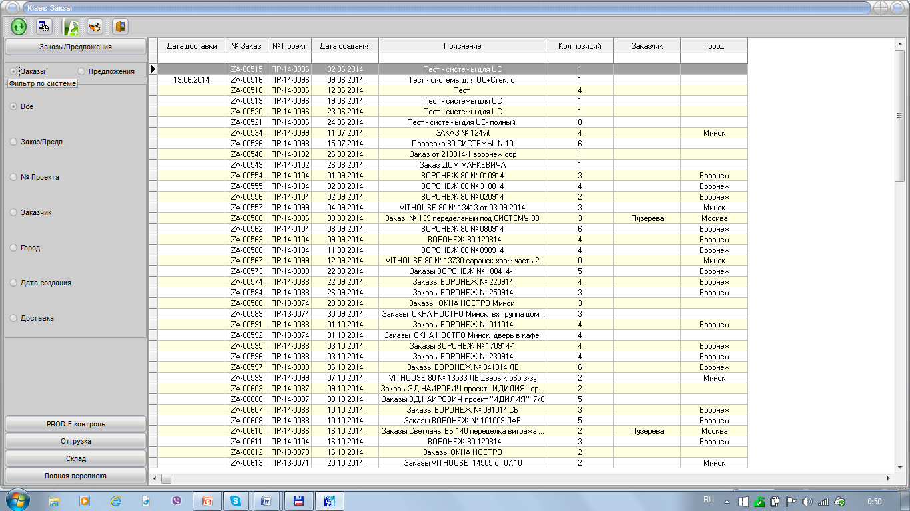
Модуль планирования
1. Планирование запуска заказов.
2. Просчет времени на изготовление.

Slide 20
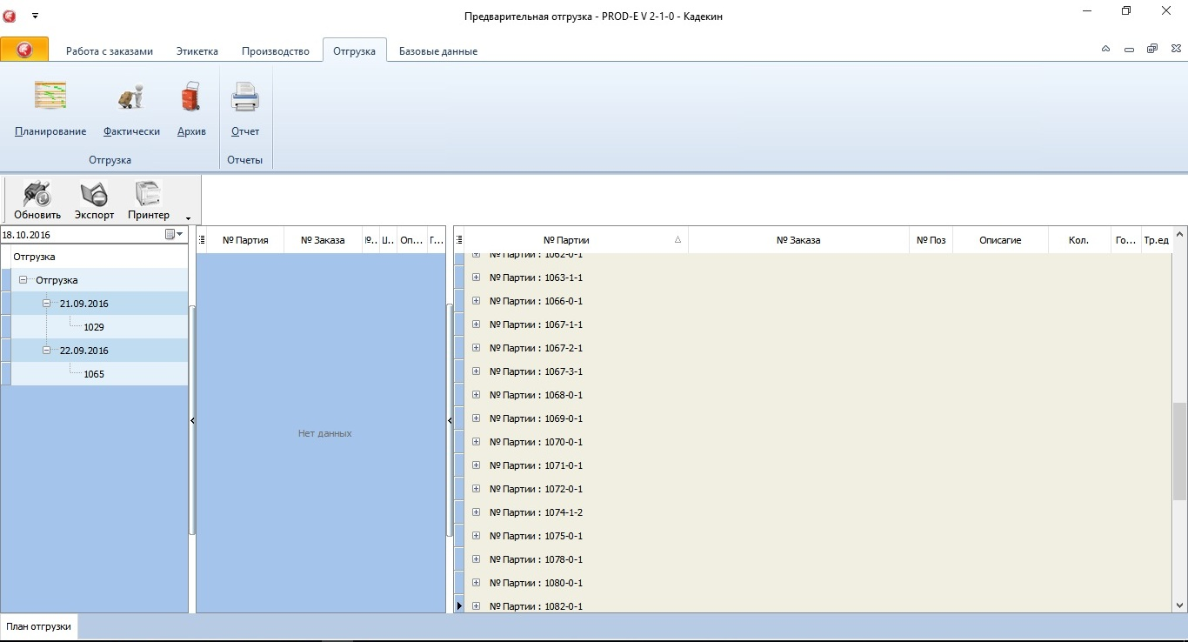
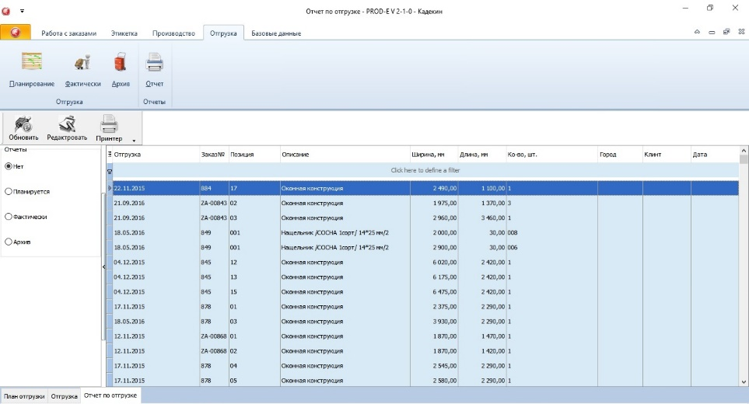
Модуль отгрузка
1. Подготовка плана отгрузки (дата, транспорт).
2. Данные по факту отгрузки.
3. Формирование документов для бухгалтерии и водителю.

Slide 21
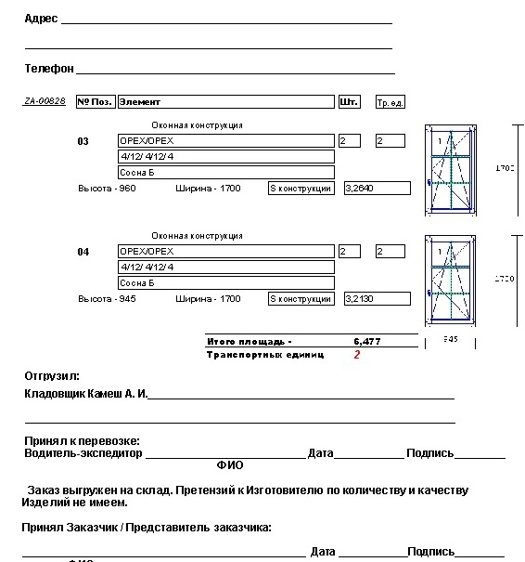
Пример отчета отгрузки
Очень просто можно
Перестроить.

Slide 22
Преимущества программы PROD- E
модульная система ;
может работать как отдельная программа;
может работать как дополнение к программе E-PROD компании KLAES;
разграничение прав пользования;
неограниченное количество пользователей – экономия финансовых средств.
возможность расширить и добавить индивидуальные функции данной программы или отдельных модулей согласно вашего производства.

Slide 23
Планируется
Формирование отчетов за день по выполненным рабочим точкам и отправка информации по эл. Почте и (или) СМС
Информация об окончании отгрузки. Какие заказы и какая площадь и что не отгружено из за планированного. И отправка информации по эл. Почте и (или) СМС
Через мобильную систему, передача данных по замерам сразу в программу.

Slide 24
Связаться с нами
KADEKIN77
E-mail : kadekin77@yandex.ru
Viber: +380(66)3000 771
Skype: kadekin
По вопросам ПО – KLAES и возможностям в программе KLAES
Roman Pavlenko
E-Mail: rpavlenko@klaes.com
Phone: +380 67 506 62 30

